Slide 1
مدل‌سازی شکست سد در OpenFOAM با استفاده از شبکه متحرک فرهاد قدک، علی نقی محمدی آذر93 MarketCode.ir

Slide 2
در این تحقیق، جریان در شکست سد یا DamBreak با استفاده از نرم‌افزار OpenFOAM ورژن 2.1.1 در حالت سه‌بعدی مدل‌سازی می‌شود.
این جریان، غیردائمی، تراکم ناپذیر و دوفازی بوده و ازنظر آشفتگی، لایه‌ای یا Laminar خواهد بود. شبکه‌بندی هندسه از نوع شبکه‌ی متحرک در نظر گرفته‌شده است که Solver یا حلگر interDyMFoam برای این منظور انتخاب می‌شود. همچنین با استفاده از topoSet یک مانع در پایین‌دست سد ایجادشده و به کمک ابزار snappyHexMesh شبکه محاسباتی ناحیه‌ی پیرامون مانع ریزتر شده تا موجب افزایش دقت مدل‌سازی شود.

Slide 3
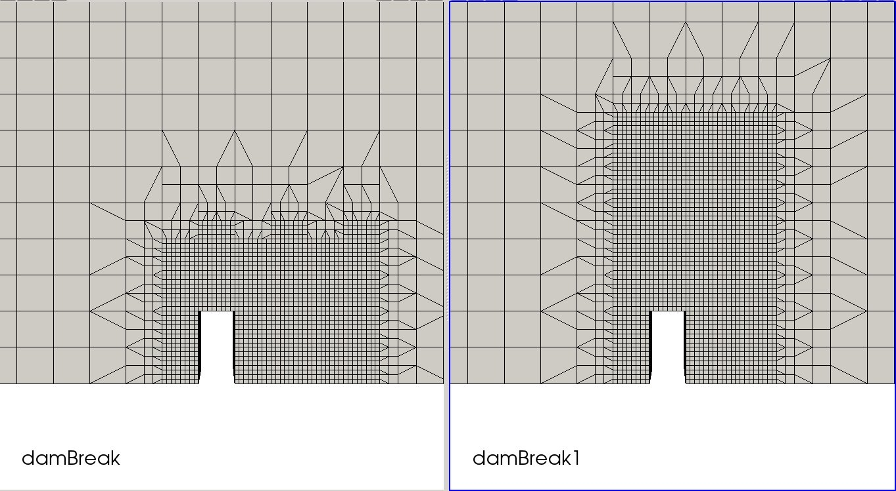
توانمندیهای کُد
قابلیت ریز شدن شبکه در نواحی دلخواه و به ابعاد مختلف

Slide 4
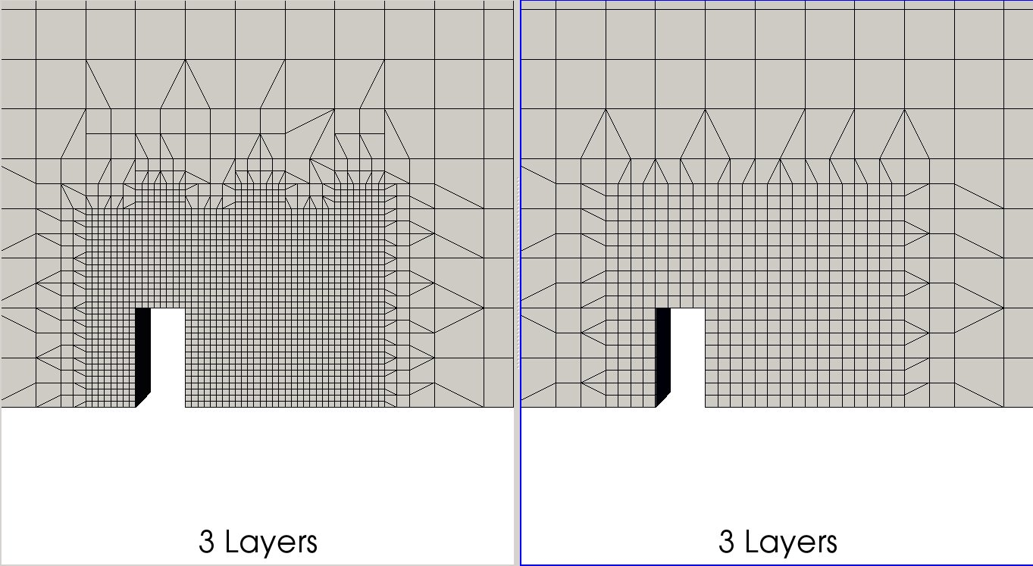
توانمندیهای کُد
تعداد لایه های دلخواه در ناحیه ی ریز شده

Slide 5
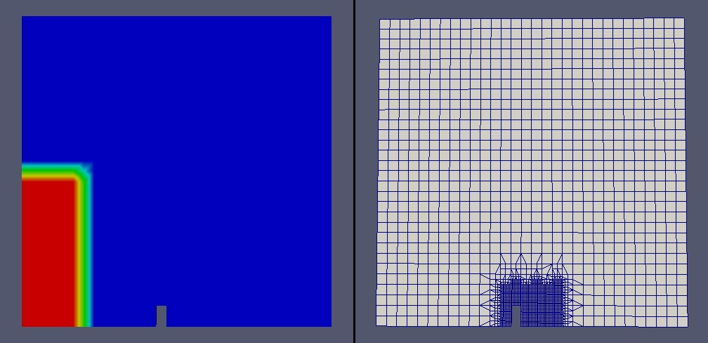
توانمندیهای کُد
اعمال شبکه متحرک برای تغییرات سطح آزاد

Slide 6
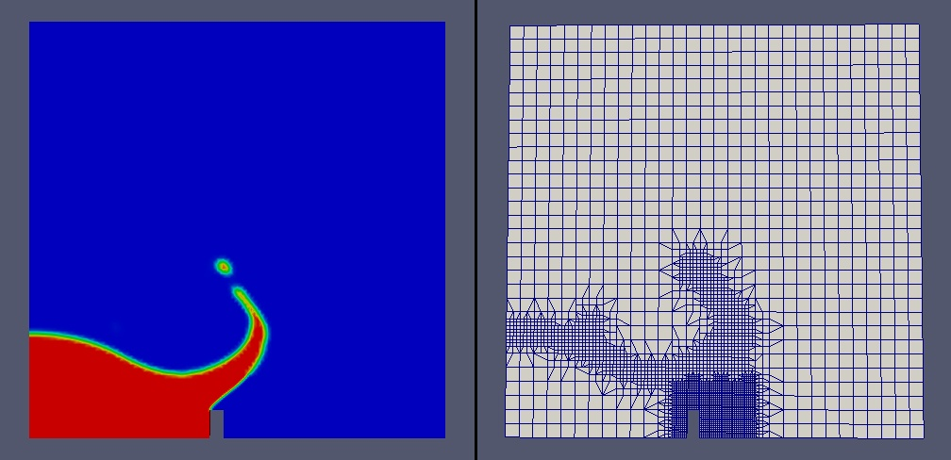
توانمندیهای کُد
اعمال شبکه متحرک برای تغییرات سطح آزاد

Slide 7
آنچه در این کد خواهید آموخت
1- مدلسازی جریان دوفازی در شبکه متحرک
2- بکارگیری ابزار snappyHexMesh برای ریزشدن شبکه محاسباتی
3- برطرف کردن خطاهای رایج در بکارگیری ابزارsnappyHexMesh

Slide 8
نکات و الزامات
1- آشنایی با فضای سیستم عامل لینوکس
2- نصب بسته کمکی pyFoam
3- نصب نرم افزار paraview برای عملیات پس پردازش

